Slide 1


Covid 19 Statistik
Rene Westphal
19.02.2025

Slide 2
Gliederung
-Bestätigte Covid Fälle
-Prozentuale Anzahl positiver Tests
-Neu durchgeführte Tests
-Gesamtanzahl der verabreichten Impfdosen
-Neu gemeldete Fälle
-Neu verabreichte Impfdosen
-Anzahl der Personen mit 1 Impfung
-Vollständig geimpft
-Todesfälle
Notes:
Länder darstellung fehlt

Slide 3
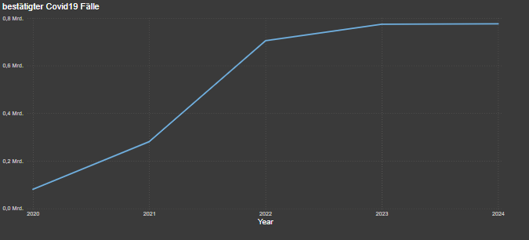
Bestätigte Covid Fälle
Notes:
22.03.2020 fehlen
13.02.2020 erster corona fall

Slide 4
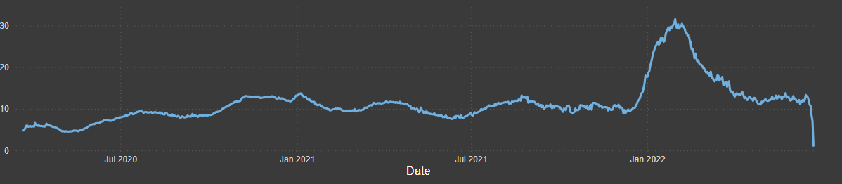
Prozentuale Anzahl positiver Tests
Notes:
Den prozentualen verlauf von positiven tests. Daten nicht vollständig

Slide 5
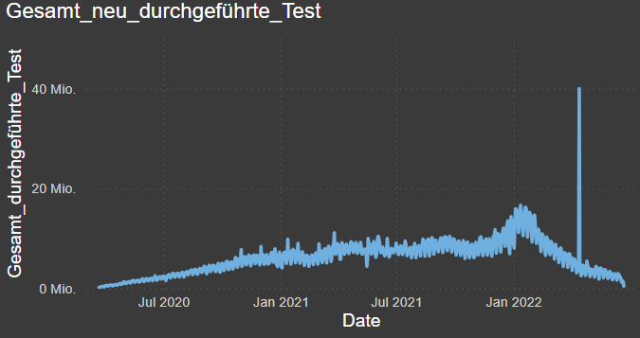
Neu durchgeführte Tests
Notes:
Daten nicht vollständig

Slide 6
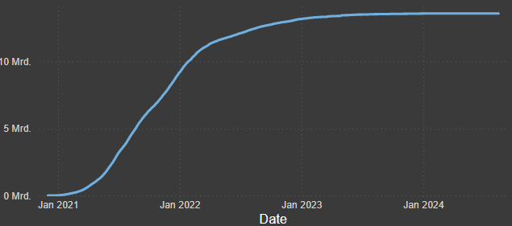
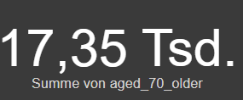
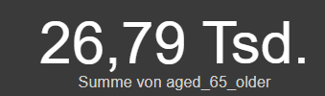
Gesamtanzahl der verabreichten Impfdosen
Notes:
22.03.2020 fehlen
13.02.2020 erster corona fall

Slide 7
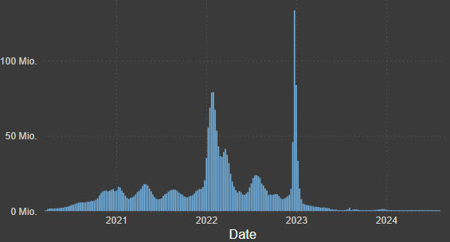
Neu gemeldete Fälle
Notes:
29,03,2020

Slide 8
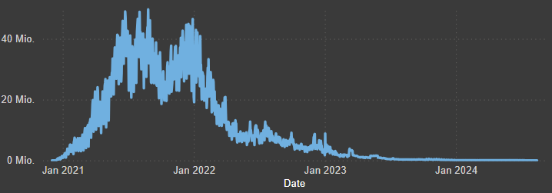
Neu verabreichte Impfdosen
Notes:
Daten Fehlen vom März 2020

Slide 9
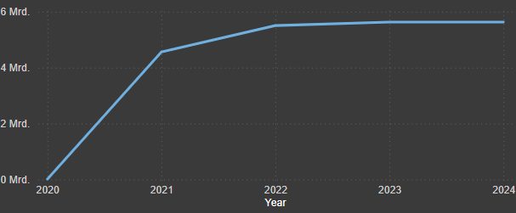
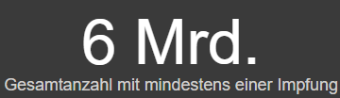
Anzahl der Personen mit 1 Impfung

Slide 10
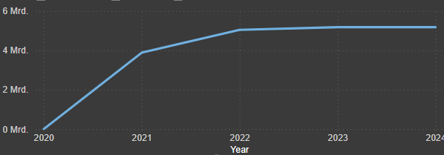
Vollständig geimpft

Slide 11
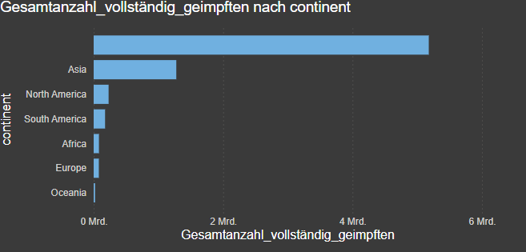

Gesamtimpfungen

Slide 12
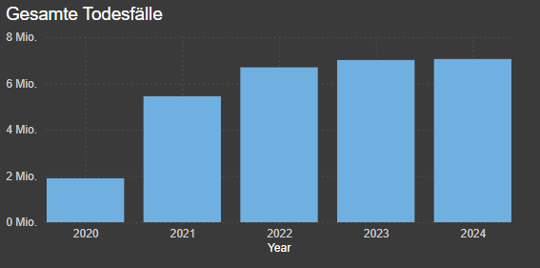
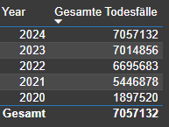
Todesfälle

